Slide 1
第二章
网络安全基础

Slide 2
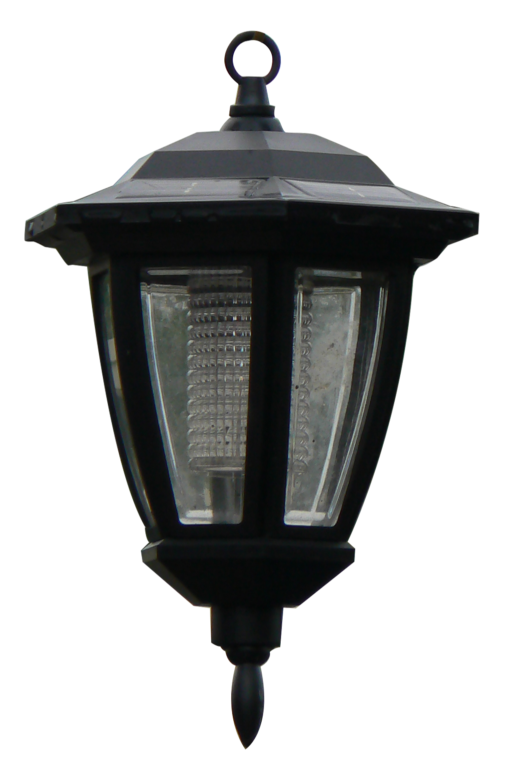
第二章 网络安全基础
本章学习目标
了解OSI参考模型和TCP/IP体系结构各层的主要功能
熟悉IP、ICMP、ARP、TCP和UDP协议

Slide 3
第二章 网络安全基础
网络安全基础
OSI参考模型
TCP/IP协议族
网际协议IP
网际控制报文协议ICMP
地址解析协议ARP
传输控制协议TCP
用户数据报协议UDP
本章小节

Slide 4
2.1 OSI参考模型
OSI（Open System Interconnection）参考模型是由国际标准化组织ISO制定的标准化开放式系统互联参考模型，是一个逻辑上的定义，也是一个规范，它把网络从逻辑上分为了7层，每一层都有相关和相对应的物理设备。它的最大优点是将服务、接口和协议这三个概念明确地区分开来，通过七个层次化的结构模型使不同的系统不同的网络之间实现可靠的通讯。图2-1是OSI参考模型的7层结构。
应用层
表示层
会话层
传输层
网络层
数据链路层
物理层
第七层
第一层
图2-1 OSI参考模型

Slide 5
2.1 OSI参考模型
物理层的协议产生并检测电压以便发送和接收携带数据的信号，就是在通信信道上传输原始的数据位，即相当于“信息实际如何传送”。
物理层
它控制网络层与物理层之间的通信。它的主要功能是如何在不可靠的物理线路上进行数据的可靠传递，就是在物理链路上无差错地传送数据帧，即相当于“每一步该怎么走”。
数据链路层
它的主要功能是将网络地址翻译成对应的物理地址，并决定如何将数据从发送方路由到接收方，就是完成分组传送、路由选择和网络管理等工作，即相当于“数据如何到达对方”。
网络层
传输协议同时进行流量控制或是基于接收方可接收数据的快慢程度规定适当的发送速率，除此之外，传输层按照网络能处理的最大尺寸将较长的数据包进行强制分割。传输层的主要工作就是从端到端经网络透明地传送报文，即相当于“对方在何处”。
传输层
会话层的功能包括：建立通信链接，保持会话过程通信链接的畅通，同步两个节点之间的对话，决定通信是否被中断以及通信中断时决定从何处重新发送，简单说，会话层就是完成会话的管理与数据传输的同步工作，即相当于“如何检查”。
会话层
应用程序和网络之间的翻译官，在表示层，数据将按照网络能理解的方案进行格式化，这种格式化也因所使用网络的类型不同而不同。表示层的主要工作就是关心传递数据的语法与语义，即相当于“像什么”。
表示层
应用层
负责对软件提供接口以使程序能使用网络服务，就是包含直接针对用户需要的协议，即相当于“做什么”。

Slide 6
2.2 TCP/IP协议族
TCP/IP是用于计算机通信的一组协议，通常称它为TCP/IP协议族。采用TCP/IP协议通过互联网传送信息可减少网络中的传输阻塞，方便大批量的数据在网络上传输，从而提高网络的传输效率。TCP/IP协议族中包括上百个互为关联的协议，例如，ICMP，ARP/RARP，UDP，FTP，HTTP，SMTP等协议。
TCP/IP的层次结构
TCP/IP协议族
OSI参考模型和TCP/IP模型比较
TCP/IP工作原理

Slide 7
2.2 TCP/IP协议族——TCP/IP的层次结构
网络接口层把数据链路层和物理层放在一起，对应TCP/IP概念模型的网络接口。对应的网络协议主要是PPP（Point-to-Point Protocol，点对点协议）、HDLC（High Level Data Link Control，高级链路控制协议）等。
网络接口层
网络层对应OSI参考模型的网络层。重要的网络层协议包括IP协议（Internet Protocol，网际协议）、ICMP（Internet Control Message Protocol，网际控制报文协议）、ARP（Address Resolution Protocol，地址解析协议）和RARP（Reverse Address Resolution Protocol，反向地址解析协议）等。
TCP/IP的层次结构
网络层
传输层对应OSI参考模型的传输层。传输层包括TCP（Transmission Control Protocol，传输控制协议）和UDP（User Datagram Protocol，用户数据报协议），它们是传输层中最主要的协议。
传输层
传输层对应OSI参考模型的传输层。传输层包括TCP（Transmission Control Protocol，传输控制协议）和UDP（User Datagram Protocol，用户数据报协议），它们是传输层中最主要的协议。
应用层

Slide 8
2.2 TCP/IP协议族——OSI参考模型和TCP/IP模型比较
图2-2是OSI参考模型和TCP/IP模型的比较，同时将各种网络协议归类。
应用层 | 应用层 | FTP/HTTP/DNS/SMTP等
表示层
会话层
传输层 | 传输层 | TCP/UDP
网络层 | 网络层 | IP/ICMP/ARP/RARP等
数据链路层 | 网络接口层 | PPP/HDLC等
物理层
图2-2 OSI参考模型和TCP/IP模型比较

Slide 9
2.2 TCP/IP协议族——TCP/IP工作原理
下面以使用TCP传送文件为例说明TCP/IP的工作原理。
在源主机上应用层将一串字节流传送给传输层。
传输层将应用层的数据流截成分组，并加上TCP报头形成TCP段，送交网络层。
在网络层给TCP段加上包括源、目的主机IP地址的IP报头，生成一个IP数据包，并将IP数据包送交数据链路层。
链路层在其帧的数据部分装上IP数据报，再加上源、目的主机的MAC地址和帧头，并根据其目的MAC地址，将帧发往目的主机或IP路由器。
在目的主机，数据链路层将帧的帧头去掉，并将IP数据包送交网络层。
网络层检查IP报头，如果报头中校验和与计算结果不一致，则丢弃该IP数据包；若校验和与计算结果一致，则去掉IP报头，将TCP段送交传输层。
传输层检查顺序号，判断是否是正确的TCP分组，然后检查TCP报头数据。若正确，则向源主机发确认信息；若不正确或丢包，则向源主机要求重发信息。
在目的主机，传输层去掉TCP报头，将排好顺序的分组组成应用数据流送给应用程序。

Slide 10
2.3 网际协议IP
IP协议又称网际协议，是支持网间互联的数据报协议，它与TCP一起构成TCP/IP协议族的核心，IP层接收由更低层发来的数据包，并把该数据包发送到更高层TCP或UDP层；相反，IP层也把从TCP或UDP层接收来的数据包传送到更低层。IP数据包是不可靠的，因为IP并没有做任何事情来确认数据包是按顺序发送的或者没有被破坏。IP数据包中含有发送它的主机的地址（源地址）和接收它的主机的地址（目的地址）。
IP数据报的格式
网际协议IP
IPv4的IP地址分类
子网掩码

Slide 11
2.3 网际协议IP—— IP数据报的格式
IP数据报的格式能够说明IP协议都具有什么功能。图2-3是IP数据报的完整格式。
位
0
4
8
16
19
24
32
版本 | 首部长度 | 区分服务 | 总长度
标识 |  |  | 标志 | 片偏移
生存时间 |  | 协议 | 首部检验和
源地址
目的地址
可选字段（长度可变） |  |  |  |  | 填充
数据部分
固定部分
首 部
可变部分
图2-3 IP数据报的格式

Slide 12
2.3 网际协议IP—— IP数据报的格式
从图2-3中可看出，一个IP数据报由首部和数据两部分组成。首部的前一部分是固定长度，共20字节，是所有IP数据报必须具有的。在首部的固定部分的后面是一些可选字段，其长度是可变的。下面介绍首部各字段的意义。
（1）版本：占4位，指出当前使用的 IP 版本。
（2）首部长度：占4位，指出数据报协议头长度，可表示的最大十进制数值是15。
（3）区分服务：占8位，用来获得更好的服务。
（4）总长度：总长度指首部和数据之和的长度，单位为字节。总长度字段为16位，因此数据报的最大长度为216-1=65535字节。
（5）标识：占16位，包含一个整数，用于识别当前数据报。
（6）标志：占3位，但目前只有两位有意义。标志字段中的最低位为MF（More Fragment），MF=1表示后面“还有分片”的数据报。MF=0表示这已是若干数据报片中的最后一个。标志字段中间的一位记为DF（Don’t Fragment），意思是“不能分片”，只有当DF=0时才允许分片。
（7）片偏移：占13位，指出与源数据报的起始端相关的分片数据位置，支持目标IP适当重建源数据报。
（8）生存时间：占8位，表明数据报在网络中的寿命。
（9）协议：占8位，指出在 IP 处理过程完成之后，有哪种上层协议接收数据包。
（10）首部校验和：占16位，这个字段只检验数据的首部，但不包括数据部分。
（11）源地址：占32位。
（12）目的地址：占32位。
（13）选项：允许 IP 支持各种选项，如安全性。

Slide 13
2.3 网际协议IP—— IPv4的IP地址分类
在Internet上，为了实现连接到互联网上的节点之间的通信，必须为每个连接到互联网的节点分配一个地址，并且应当保证这个地址是全球唯一的，这就是IP地址。IP地址长度为32bit，每个IP地址包括两个标识码（ID），即网络ID和主机ID。同一个物理网络上的所有主机都使用同一个网络ID，网络上的一个主机（包括网络上工作站，服务器和路由器等）有一个主机ID与其对应。Internet定义了5种IP地址类型以适合不同容量的网络，即A类~E类。五类不同的IP地址格式如图2-4所示。
7位
24位
A类
0 | 网络号 | 主机号
14位
16位
B类
1 | 0 | 网络号 | 主机号
21位
8位
C类
1 | 1 | 0 | 网络号 | 主机号
28位
D类
1 | 1 | 1 | 0 | 多播组号
27位
E类
1 | 1 | 1 | 1 | 0 | 留待后用
图2-4 五类IP地址

Slide 14
2.3 网际协议IP—— IPv4的IP地址分类
IP地址是一个32位的二进制数，通常被分割为4个“8位二进制数”（也就是4个字节）。IP地址通常用“点分十进制”表示成（a.b.c.d）的形式，其中，a、b、c、d都是0~255之间的十进制整数。例：点分十进IP地址（100.4.5.6），实际上是32位二进制数（01100100.00000100.00000101.00000110），它是一个A类地址。区分各类地址最简单的方法是看它的第一个十进制整数，图2-5列出了各类地址的起止范围。
类型 | 范围
A B C D E | 0.0.0.0到127.255.255.255 128.0.0.0到191.255.255.255 192.0.0.0到233.255.255.255 224.0.0.0到239.255.255.255 240.0.0.0到247.255.255.255
图2-5 各类IP地址范围

Slide 15
2.3 网际协议IP—— IPv4的IP地址分类
公有地址（Public address）由Inter NIC（Internet Network Information Center 因特网信息中心）负责，这些IP地址分配给注册并向Inter NIC提出申请的组织机构，通过它直接访问因特网。
IP地址
私有地址（Private address）属于非注册地址，专门为组织机构内部使用。
以下列出留用的内部私有地址
A类 10.0.0.0--10.255.255.255
B类 172.16.0.0--172.31.255.255
C类 192.168.0.0--192.168.255.255

Slide 16
2.3 网际协议IP—— 子网掩码
IP标准规定：每一个使用子网的网点都选择一个32位的位模式，若位模式中的某位置1，则对应IP地址中的某位为网络地址中的一位；若位模式中的某位置0，则对应IP地址中的某位为主机地址中的一位。例如位模式11111111.11111111.11111111.00000000中，前三个字节全1，代表对应IP地址中最高的三个字节为网络地址；后一个字节为0，代表对应IP地址中最后一个字节为主机地址。
子网掩码通常有以下2种格式的表示方法：
通过与IP地址格式相同的点分十进制表示，例如：255.0.0.0 或 255.255.255.128。
在IP地址后加上“/”符号以及1-32的数字，其中1-32的数字表示子网掩码中网络标识位的长度，例如：192.168.1.1/24 的子网掩码也可以表示为255.255.255.0。

Slide 17
2.3 网际协议IP—— 子网掩码
子网掩码是一个32位地址，是与IP地址结合使用的一种技术。它的主要作用有两个，一是用于屏蔽IP地址的一部分以区别网络标识和主机标识；二是用于将一个大的IP网络划分为若干小的子网络。
下面以一个实例来介绍如何使用子网掩码来区分网络地址的网络号和主机号。
例如，有一C类IP地址为192.168.200.4，子网掩码为255.255.255.0，则它的网络号和主机号可按如下方法得到。
①将IP地址192.168.200.4转换为二进制数
11000000.10101000.11001000.00000100
②将子网掩码255.255.255.0转换为二进制数
11111111.11111111.11111111.00000000
③将IP地址与子网掩码按位“与”运算得到的结果为网络部分
11000000.10101000.11001000.00000000
运算结果转化为十进制为192.168.200.0，通过得出的运算结果，确定网络号为192.168.200.0。
④将子网掩码取反后再与IP地址按位“与”运算得到的结果为主机部分
00000000.00000000.00000000.00000100
运算结果转化为十进制为0.0.0.4，通过得出的运算结果，确定主机号为4。

Slide 18
2.4网际控制报文协议ICMP
ICMP网际控制报文协议是TCP/IP协议族的子协议，用于在IP主机、路由器之间传递控制报文。控制报文是指网络是否连通、主机是否可达、路由是否可用等网络本身的消息。这些控制报文虽然并不传输用户数据，但是对于用户数据的传递起着非常重要的作用。
ICMP报文的格式
ICMP的应用实例
1
2
ICMP网际控制报文协议

Slide 19
2.4网际控制报文协议ICMP——ICMP报文的格式
ICMP报文通常被IP层或更高层协议使用，一些ICMP报文把差错报文返回给用户进程。ICMP报文是在IP数据报内部被传输的，它的格式如图2-6所示。
位
0
8
16
32
类型 | 代码 | 检验和
（这个字节取决于ICMP报文的类型）
ICMP的数据部分（长度取决于类型）
ICMP报文
首部 | 数据部分
IP数据报
图2-6 ICMP报文的格式

Slide 20
2.4网际控制报文协议ICMP——ICMP报文的格式
ICMP报文的前4个字节是统一的格式，共有三个字段：即类型、代码和检验和，接着的4个字节的内容与ICMP的类型有关，最后面是数据字段，其长度取决于ICMP的类型。表2-1给出了几种常用的ICMP报文类型。
ICMP报文种类 | 类型的值 | ICMP报文的类型
差错报告报文 | 3 | 终点不可达
 | 4 | 源点抑制
 | 5 | 改变路由
 | 11 | 时间超过
 | 12 | 参数问题
询问报文 | 8或0 | 回送请求或回答
 | 13或14 | 时间戳请求或回答

Slide 21
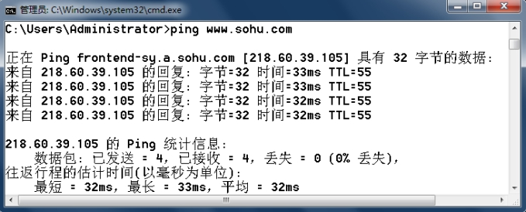
2.4网际控制报文协议ICMP——ICMP的应用实例
ICMP的一个重要应用就是分组网间探测PING（Packet InterNet Groper），用来测试两个主机之间的连通性。PING使用了ICMP回送请求与回送回答报文。PING是应用层直接使用网络层ICMP的一个例子，它没有通过传输层的TCP或UDP。 图2-7给出了从哈尔滨的一台主机到搜狐网的Web服务器的连通性的测试结果。主机一连发出了四个ICMP回送请求报文，如果Web服务器正常工作而且响应这个ICMP回送请求报文，那么它就发回ICMP回送回答报文。由于往返的ICMP报文上都有时间戳，因此很容易得出往返时间。
图2-7 用PING测试主机的连通性

Slide 22
2.5 地址解析协议ARP
A
B
ARP协议工作原理
地址解析协议ARP
ARP提高效率措施
C
ARP缓存表查看方法

Slide 23
2.5 地址解析协议ARP
MAC地址是计算机最终能够识别的物理地址，当发送方计算机发送数据时，将网络连接设备源MAC地址和目的MAC地址分别封装到帧的源MAC和目的MAC位，然后将其发送到网络介质上。接收方计算机通过查看帧的目的地址位填写的MAC地址，来判断是否和自己的MAC地址一致，如果一致，则将其复制，去掉封装并传递到上层应用程序，如果不一致，网卡丢弃该数据帧。而通信时由于MAC地址随硬件随机分布，不易记忆和使用，人们一般使用更容易记忆的IP地址进行通信，但是我们指定的IP地址必须转化成计算机识别的MAC地址才能通信，ARP就是用于解决这个问题的协议。所谓地址解析（address resolution）就是主机在发送帧前将目标IP地址转换成目标MAC地址的过程。图2-8说明了ARP协议的作用。
IP地址
ARP
MAC地址
图2-8 ARP协议的作用

Slide 24
2.5 地址解析协议ARP——ARP协议工作原理
ARP协议解析地址过程如下：
发送方计算机首先检查自己的ARP缓存是否有对应的IP和MAC地址映射的条目：如果有，则找到MAC地址，发送数据；如果没有，则需要进一步解析。
发送方发送广播，向所有设备询问该IP地址对应的MAC地址。对应IP地址的计算机回应广播，向发送方发送对应自己IP地址和MAC地址的映射记录，并且接收方同时将发送方的IP地址对应MAC地址的映射保留在自己的ARP缓存中。
发送方收到ARP的回应后，将其保留在自己的ARP缓存中，以便下次使用。同时将得到的MAC地址封装到帧的目的地址位置，将其发送到网络介质中。
下面举一个实例来解释ARP协议工作过程。例如，主机A要向本局域网内的主机B发送IP数据报时，就首先在其ARP高速缓存中查看有无主机B的IP地址，如果有，就在ARP高速缓存中查出其对应的MAC地址，再把这个MAC地址写入MAC帧，然后通过局域网把该MAC帧发往此硬件地址。如果找不到主机B的IP地址的项目，主机A就会自动运行ARP，然后按以下步骤找出主机B的硬件地址。

Slide 25
2.5 地址解析协议ARP——ARP协议工作原理
（1）ARP进程在本局域网上广播发送一个ARP请求分组，目标MAC地址是“FF.FF.FF.FF.FF.FF”（全1），意思是向同一网段内的所有主机发出询问：“我是192.168.8.1，硬件地址是 20-D0-C0-27-AB-13，我想知道主机 192.168.8.2 的硬件地址”。图2-9(a)是主机A广播发送ARP请求分组的示意图。
（2）本局域网上的所有主机运行的ARP进程都收到此ARP请求分组。
（3）网络上其他主机不响应ARP询问，只有主机B接收这个帧，回应“我是 192.168.8.2，硬件地址是 05-00-7B-11-DE-3A”，同时更新自己的ARP缓存。见图2-9(b)。
（4）主机A知道了主机B的MAC地址，它就可以向主机B发送信息了。同时，它更新自己的ARP缓存，下次再发送信息给B时，直接从ARP缓存表里查找就可以了。
(a)
(b)
图2-9 地址解析协议ARP的工作原理

Slide 26
2.5 地址解析协议ARP——ARP提高效率措施
（1）高速缓存技术：主机保存已知的ARP表项，当收到目的主机的ARP应答时将其中的信息加入ARP表中。主机发送信息时，先查询ARP表，若未找到目的主机的MAC地址则用ARP协议解析地址。每个表项设置一个计时器，超时即自动删除，以保证表项的有效性。
（2）主机A发送ARP请求时，包含了自己的IP地址和物理地址的映射，而且ARP请求是以广播形式发送出去的，所以包括目的主机在内的网络中的所有主机都会收到此信息，可将此信息保存下来，以作下次使用。
（3）每台主机启动时广播自己的IP地址和MAC地址的映射关系，以尽量避免其他主机对他进行ARP请求。

Slide 27
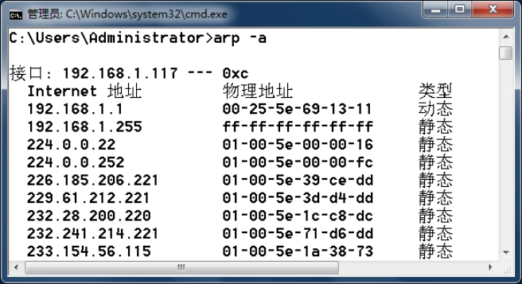
2.5 地址解析协议ARP——ARP缓存表查看方法
ARP缓存表是可以查看的，也可以添加和修改。在Windows系统下，可使用“arp –a”命令观察主机的ARP缓存表。图2-10中演示查看ARP缓存表。
图2-10 查看ARP缓存表
用“arp –d”命令可以删除ARP表中所有的内容； 用“arp -d +空格+ <指定ip地址>” 可以删除指定ip所在行的内容；用“arp –s”可以手动在ARP表中指定IP地址与MAC地址的对应，类型为static（静态），此项存在硬盘中，而不是缓存表，计算机重新启动后仍然存在，且遵循静态优于动态的原则，所以这个设置不对，可能导致无法上网。

Slide 28
2.6 传输控制协议TCP
TCP可以提供面向连接的，可靠的，点到点的全双工传输。
（1）TCP是面向连接的传输层协议。应用程序在使用TCP协议之前，必须先建立连接，在传送数据完毕后，必须释放已建立的TCP连接。
（2）TCP提供可靠交付的服务。也就是说，通过TCP连接传送的数据，无差错、不丢失、不重复、并且按序到达。
（3）每一条TCP连接只能有两个端点，每一条TCP连接只能是点对点的。
（4）TCP提供全双工通信，也就是说，TCP允许通信双方的应用进程在任何时候都能发送数据。
TCP首部格式
传输控制协议TCP
TCP协议工作原理

Slide 29
2.6 传输控制协议TCP—— TCP首部格式
TCP报文段首部的前20个字节是固定的，后面有4N字节是根据需要而增加的选项（N是整数），因此，TCP首部的最小长度是20字节。如图2-11所示。
0
8
16
24
32
源端口 |  |  |  |  |  |  |  | 目的端口
序号
确认号
数据偏移 | 保留 | URG | ACK | PSH | RST | SYN | FIN | 窗口
检验和 |  |  |  |  |  |  |  | 紧急指针
选项（长度可见） |  |  |  |  |  |  |  |  | 填充
20 字 节
TCP首部 | TCP报文段的数据部分
图2-11 TCP首部格式

Slide 30
2.6 传输控制协议TCP—— TCP首部格式
源端口和目的端口：各占2个字节，分别写入源端口号和目的端口号。
序号：占4字节，序号范围是[0，232-1]，共232（即4284967296）个序号，当序号增加到232-1后，下一个序号就又回到0。
确认号：占4字节，是期望收到对方下一个报文段的第一数据字节的序号。
数据偏移：占4位，它指出TCP报文段的数据起始处距离TCP报文段的起始处有多远。
保留：占6位，保留为今后使用，但目前应置为0。
紧急URG：当URG=1时，表明紧急指针字段有效，这时要与首部中紧急指针字段配合使用。
确认ACK：当ACK=1时，确认号字段才有效，TCP规定，在连接建立后所有传送的报文段都必须把ACK置1。
推送PSH：当PSH=1时，表示以最快的速度传输数据。
复位RST：当RST=1时，表明TCP连接中出现严重差错，必须释放连接，然后再重新建立传输连接。
同步SYN：在连接建立时用来同步序号，当SYN=1表示这是一个连接请求或连接接受报文。
终止FIN：用来释放一个连接，当FIN=1时，表明此报文段的发送方的数据已发送完毕，并要求释放传输连接。
窗口：占2字节，窗口值是[0，216-1]之间的整数，窗口指的是发送本报文段的一方的接收窗口。窗口值告诉对方：从本报文段首部中的确认号算起，接收方目前允许对方发送的数据量。
检验和：占2字节，这个检验和与IP的检验和有所不同，它不仅对头数据进行校验还对内容进行较验。
紧急指针：占2字节，它指出本报文段中的紧急数据的字节数。
选项：长度可变，最长可达40字节。当没有使用选项时，TCP的首部长度是20字节。

Slide 31
2.6 传输控制协议TCP—— TCP协议工作原理
TCP是面向连接的协议，传输连接是用来传送TCP报文的，TCP传输连接的建立和释放是每一次面向连接的通信中必不可少的过程。TCP在建立连接时需要3次确认，俗称“三次握手”，在断开连接时需要4次确认，俗称“四次握手”。
TCP的连接建立
01
02
TCP的连接释放

Slide 32
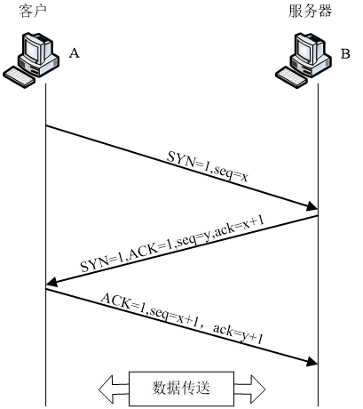

2.6 传输控制协议TCP—— TCP协议工作原理
1
TCP的连接建立
图2-12给出了TCP的建立连接的过程。假定主机A运行的是TCP客户程序，而B运行TCP服务器程序。
图2-12 TCP三次握手

Slide 33
2.6 传输控制协议TCP—— TCP协议工作原理
三次握手首先要求对本次连接的所有报文进行编号，取一个随机值作为初始序号。由于序号域足够长，可以保证序号循环一周时使用同一序号的旧报文早已传输完毕，网络上也就不会出现关于同一连接，同一序号的两个不同报文。在三次握手的一次握手中，A首先向B发出连接请求报文段，这时首部中的同步位SYN=1，同时选择一个初始序号seq=x。第二次握手，B接收到请求连接报文段后，如果同意建立连接，则向A发送确认。在确认报文段中SYN位和ACK位都置1，确认号是ack=x+1，同时也为自己选择一个初始序号seq=y。第三次握手，当A收到B的确认后，还要向B发出确认，确认号是ack=y+1，而自己的序号是seq=x+1，这时，TCP连接已经建立，A和B就可以进行数据传送了。

Slide 34
2.6 传输控制协议TCP—— TCP协议工作原理
2
TCP的连接释放
TCP连接释放过程比较复杂，如图2-13所示。
第一次握手，A的应用进程先向TCP发出连接释放报文段，并停止再发送数据，主动关闭TCP连接。A的释放报文段首部的FIN置1，其序号是seq=u，它等于前面已传送过的数据的最后一个字节的序号加1，这时A等待B的确认。第二次握手，B收到连接释放报文段后即发出确认，确认号是ack=u+1，而这个报文段自己的序号是v，等于B前面已传送过的数据的最后一个字节的序号加1，这时的TCP连接处于半关闭状态，即A已经没有数据要发送了，但B若发送数据，A仍要接收，也就是说，从B到A的这个方向的连接并未关闭，A收到来自B的确认后，等待B发出的连接释放报文段。第三次握手，B发出连接释放报文段，报文段首部的FIN和ACK都置1，序号seq=w（在半关闭状态B可能又发送了一些数据），B还必须重复上次已发送过的确认号ack=u+1，这时B等待A的确认。第四次握手，A在收到B的连接释放报文段后，必须对此发出确认，在确认报文段中把ACK置1，确认号ack=w+1，而自己的序号是seq=u+1。
图2-13 TCP四次握手

Slide 35
2.7 用户数据报协议UDP
UDP可以提供面向无连接的，不可靠的，支持点对点、点对多点的快速传输。
（1）UDP是无连接的，即发送数据之前不需要建立连接，因此减少了开销和发送数据之前的时延。
（2）UDP不保证可靠交付，使用尽最大努力交付。
（3）UDP支持一对一、一对多、多对一和多对多的交互通信。
UDP有两个字段，数据字段和首部字段。首部字段很简单，只有8个字节，如图2-14所示，由四个字段组成，每个字段的长度都是2个字节。各字段的意义如下。
（1）源端口：写入源端口号，在需要对方回信时选用，不需要时可用全0。
（2）目的端口：写入目的端口号。
（3）长度： UDP用户数据报的长度，其最小值是8（仅有首部）。
（4）检验和：检测UDP用户数据报在传输中是否有错。
字节
2
2
2
2
源端口 | 目的端口 | 长度 | 检验和
UDP首部 | UDP的数据部分
图2-14 UDP的首部格式

Slide 36
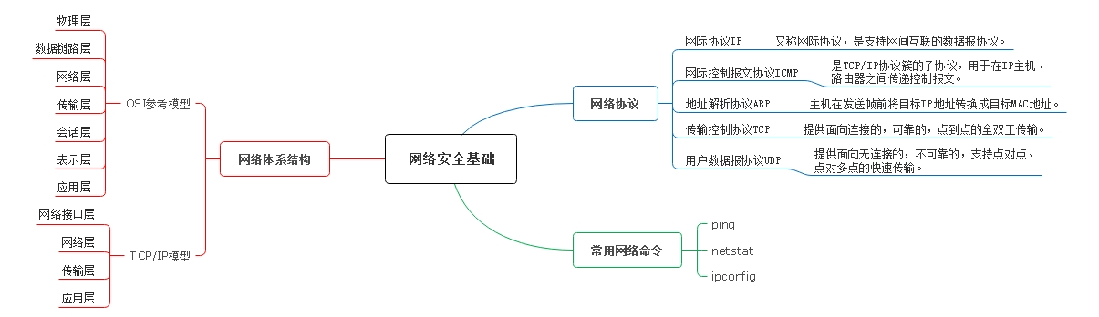
2.8 本章小节

Slide 37
习题
填空题
1、OSI参考模型包括物理层、（ ）、网络层、传输层、会话层、表示层和应用层。
2、（ ）是OSI参考模型的第一层。
3、在OSI参考模型中控制网络层与物理层之间的通信的是（ ）。
4、TCP/IP由4个层次组成，分别是（ ）、网络层、传输层和应用层。
5、（ ）又称为网际协议，是支持网间互联的数据报协议。
选择题
1、（ ）指令可以发现到达目标网络经过哪些路由器。
A.ping B.nslookup C.tracert D.ipconfig
2、为了检测Windows系统是否有木马入侵，可以先通过（ ）命令来查看当前的活动连接端口。
A.ipconfig B.netstat -an C.tracert D. ping
3、ARP欺骗的实质是（ ）。
A.提供虚假的MAC和IP地址的组合 B.让其他计算机知道自己的存在
C.窃取用户在网络中传输的数据 D.扰乱网络的正常运行

Slide 38
习题
4、在Windows操作系统中，对网关IP和MAC地址进行绑定的操作为（ ）。
A.ARP -a 192.168.1.1 00-0a-03-aa-5d-ff
B.ARP -d 192.168.1.1 00-0a-03-aa-5d-ff
C.ARP -s 192.168.1.1 00-0a-03-aa-5d-ff
D.ARP -g 192.168.1.1 00-0a-03-aa-5d-ff
5、当用户通过域名访问某一合法网站时，打开的却是一个不健康的网站，发生该现象的原因可能是（ ）。
A.ARP欺骗 B.DHCP欺骗 C.TCP SYN攻击 D.DNS缓存中毒
6、一个IP数据报由首部和数据两部分组成，首部的前一部分是固定长度，共（ ）字节，是所有IP数据报必须具有的。
A.8 B.16 C.20 D.32
7、（ ）协议是TCP/IP协议簇的子协议，用于在IP主机、路由器之间传递控制报文。
A.ICMP协议 B. ARP协议 C.IP协议 D.TCP协议
8、（ ）命令可以删除ARP表中的所有内容。
A.arp -a B.arp -b C.arp -c D.arp –d
9、（ ）命令可以观察主机的ARP缓存表。
A.arp -a B.arp -b C.arp -c D.arp –d
10、（ ）可以提供面向无连接的，不可靠 ，支持点对点、点对多点的快速传输。
A.TCP协议 B.UDP协议 C.IP协议 D.ICMP协议

Slide 39
习题
判断题
1、TCP/IP体系有7个层次，ISO/OSI体系有4个层次。
2、ARP协议的作用是将物理地址转化为IP地址。
3、ARP欺骗只会影响计算机，而不会影响交换机和路由器等设备。
4、ICMP报文是在IP数据报内部被传输的。
5、ICMP的一个重要应用就是分组间探测PING，用来测试两个主机之间的连通性。
简答题
1、OSI参考模型？TCP/IP模型？（由低到高）
2、TCP协议与UDP协议的区别？

